Slide 1
猜謎小小糖果屋
開始

Slide 2

我喜歡的糖果
棒棒糖
軟糖
跳跳糖

Slide 3
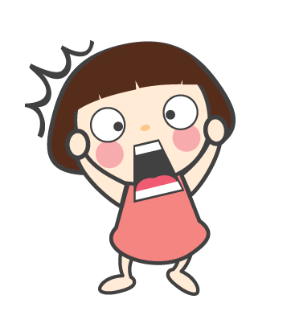
答啦錯
重來

Slide 4


答對拉好棒
掰掰

